Slide 1

HİBRİT UYGULAMA GELİŞTİRME
PROJE KONUSU:TO-DO LIST
GRUP 5

Slide 2
HAZIRLAYANLAR
İSİM-SOYİSİM | NUMARA
Hatice Aksoy | 1216829021
Mehmet Çoşkun | 1206829027
Tuna Musab Meriç Altınbaş | 1206829068
Kübra Eken | 1216829076
Alp Saydık | 1196829056
Yunus Emre Avcıoğlu | 1206829072
Ahmet Şenyiğit | 1216829060
Fırat Tunçel | 1206829042

Slide 3
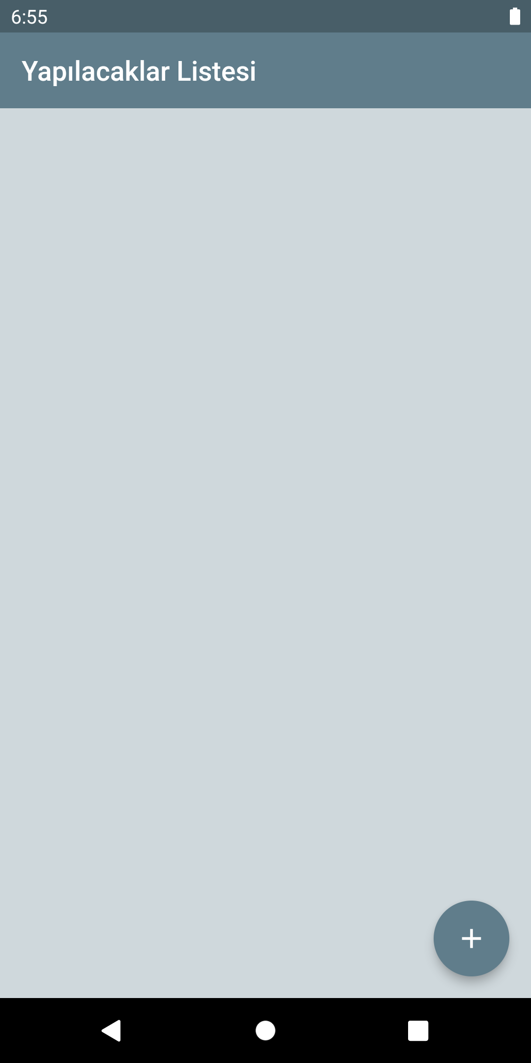
Tasarım
Gözüken sayfa uygulamanın ana ekranıdır.
Sağ alt köşede ki «+» işareti sayesinde görev eklemesi yapılır.

Slide 4
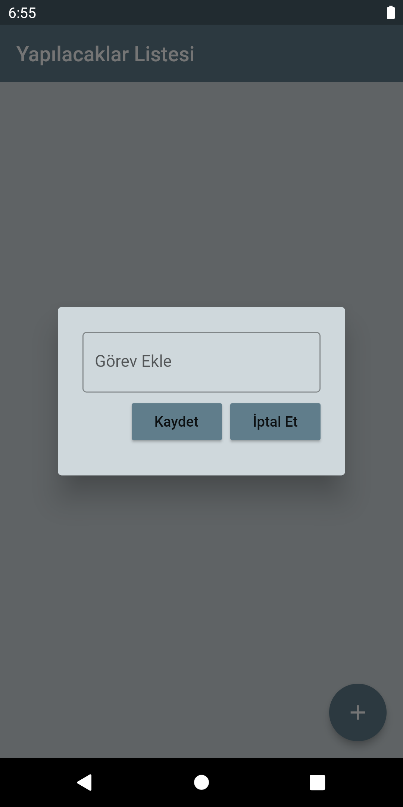
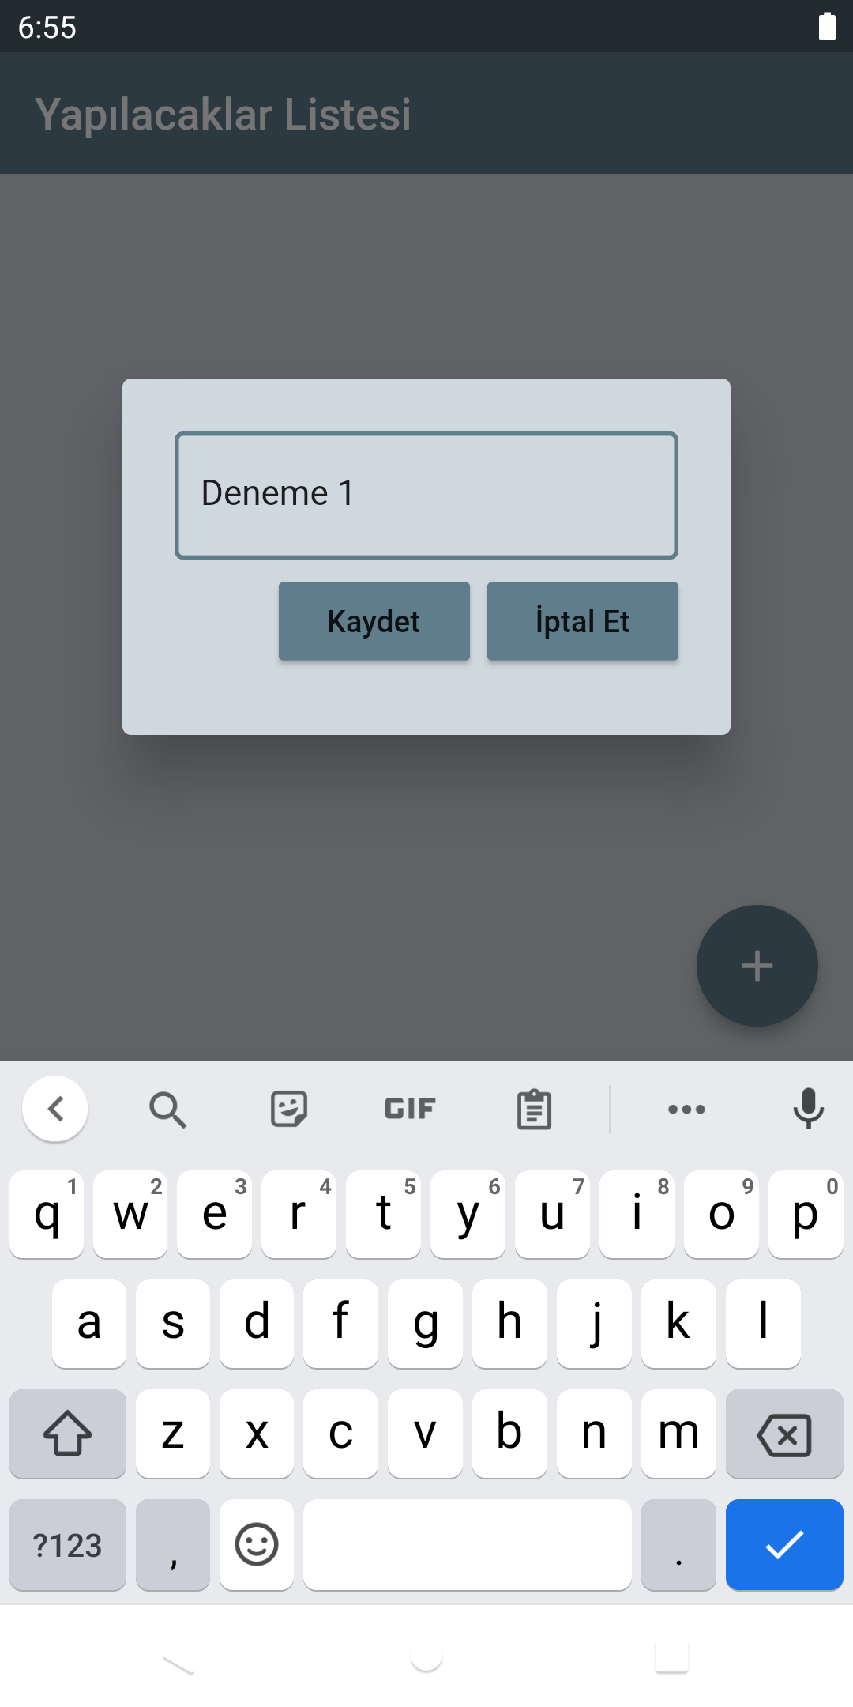
Tasarım
«+» simgesine tıklandığında gelen görev kaydetme kısmı.
«Görev Ekle» yazan bölüme yapılacak olan görev girilir.
«Kaydet» görevi kayıt eder

Slide 5
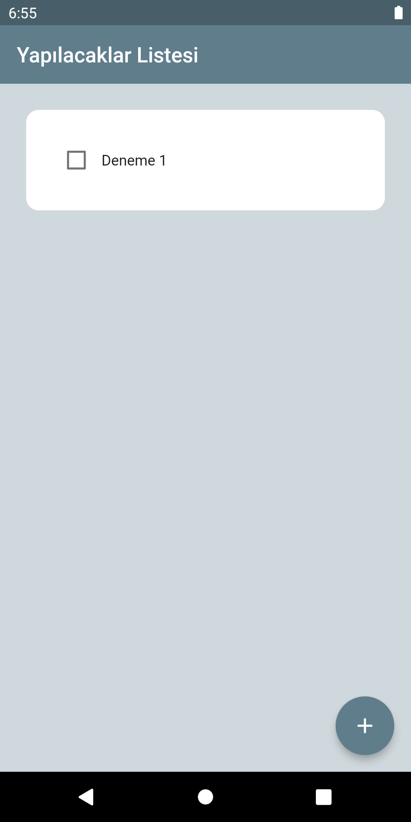
Tasarım
Kayıt edilen görev anasayfada bu şekilde gözükür.

Slide 6
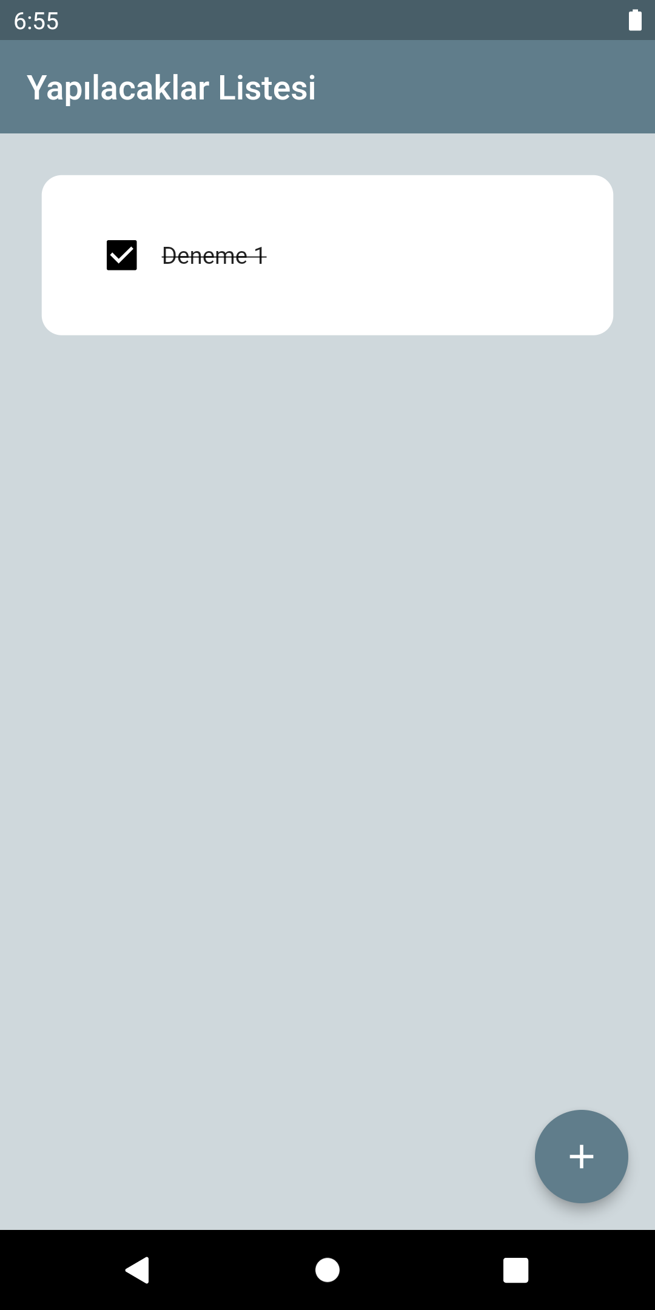
Tasarım
Checkbox işaretlendiğinde uygulama bunu görev tamamlandı olarak algılar ve görevin üzerini çizer.

Slide 7
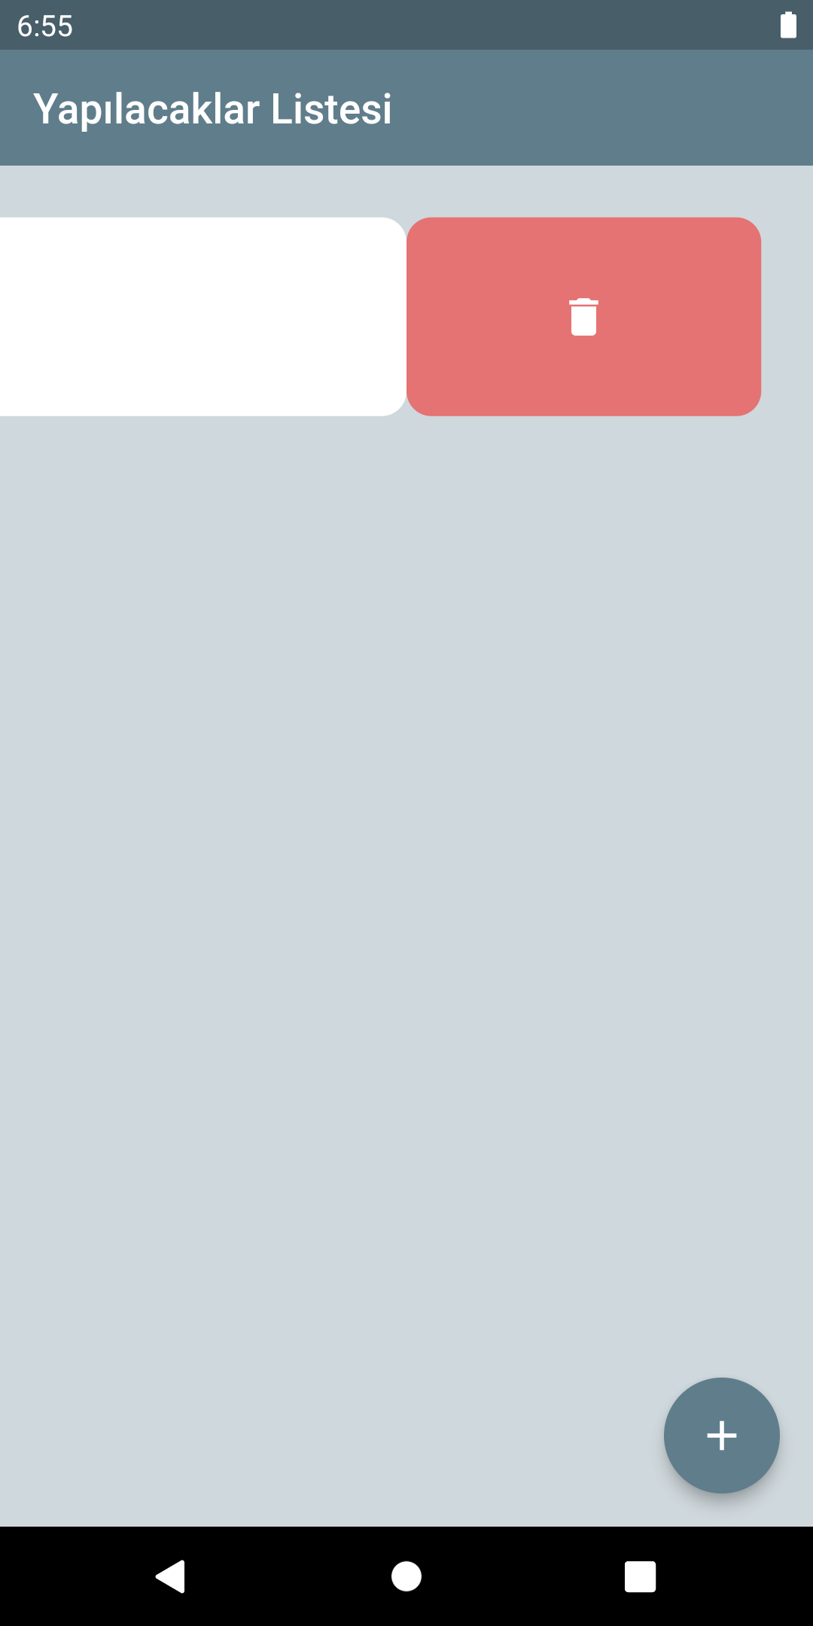
Tasarım
Tamamlanan görevlerin üstü çizili kalmasını istemiyorsak da bunun için bir silme butonu var.
Silme butonuna sola kaydırarak ulaşılabilir.

Slide 8
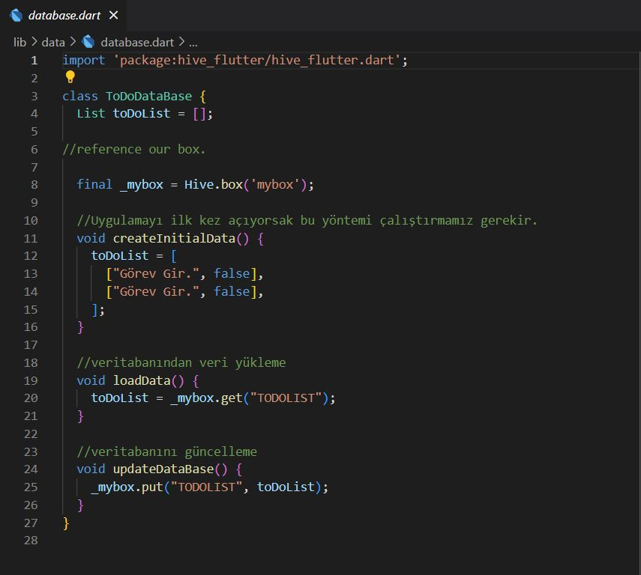
Kodlama
Uygulamamızı açtığımız zaman uygulamanın veri tabanında olan verileri getirmesi için kullanınlan fonksiyonumuz

Slide 9
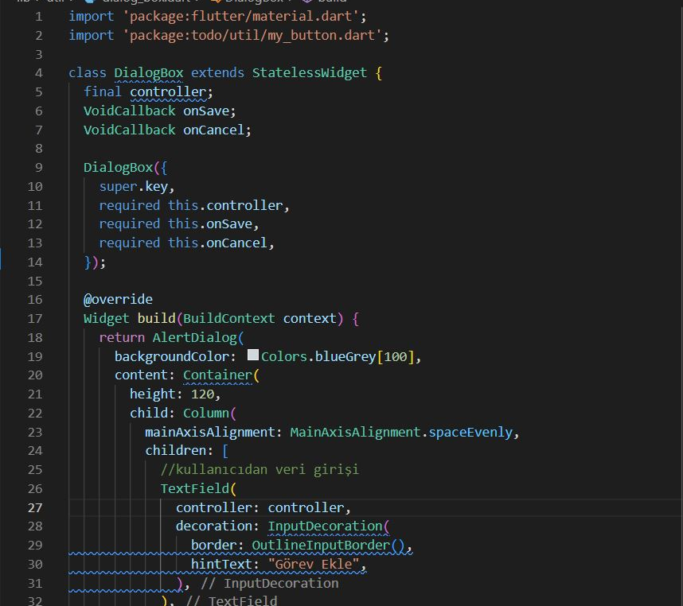
Kodlama Dialogbox-1
Kullanılan Kütüphaneler:
material.dart
my_button.dart

Slide 10
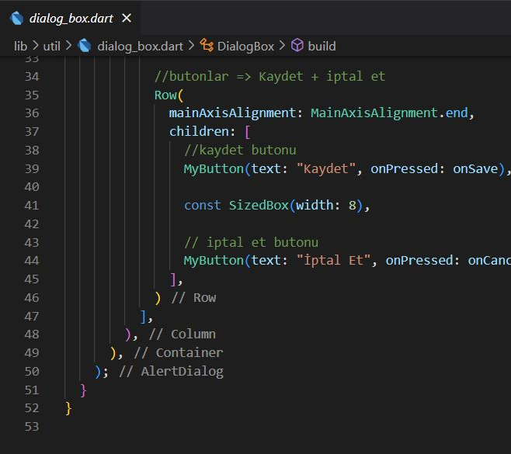
Kodlama Dialogbox-2
Uygulamamızdaki görevleri yazıp kaydetiğimiz box taki tuşlar ve görevlerinin bulunduğu fonksiyonlarımız

Slide 11
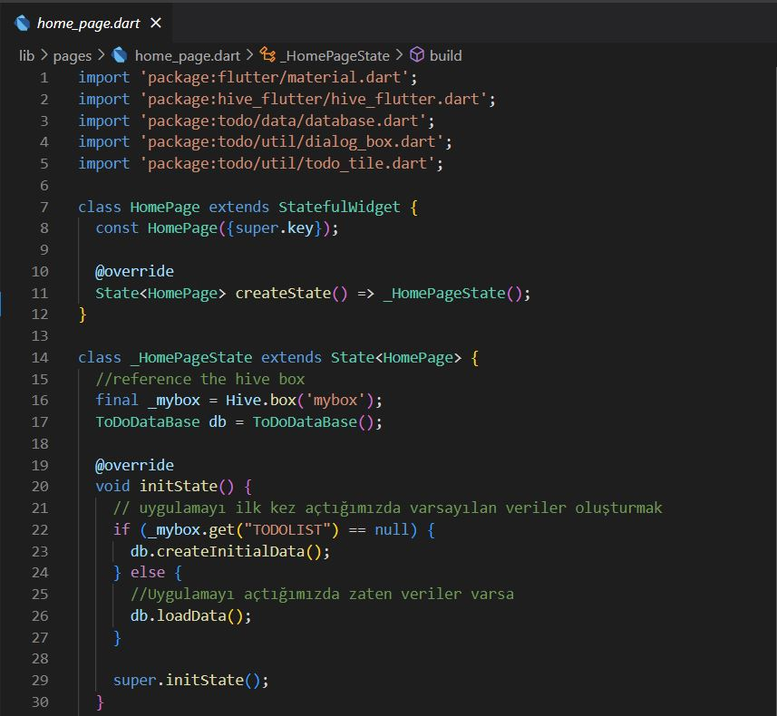
Kodlama Home_page-1
Kullandığımız kütüphanelerin veri tabanının tanımlandığı ve uygulamanın yapsını oluşturan sayfamız

Slide 12
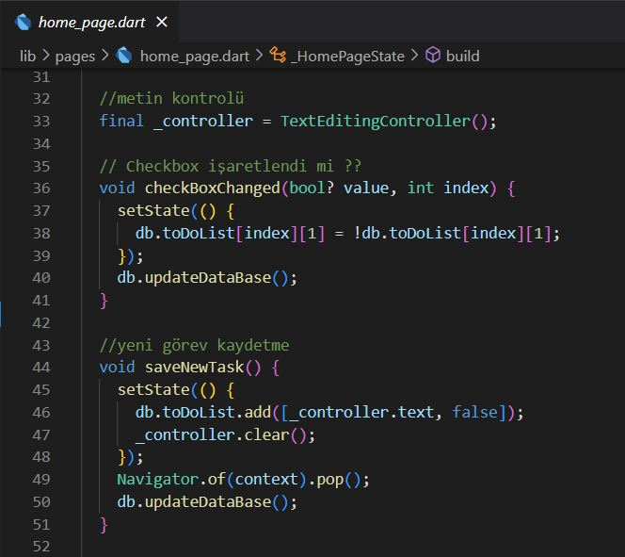
Kodlama Home_page-2
Tamamlanmış görevler için tıklanan kutuların kontrolünün yapıldığı ve yeni görevlerin kayıt edildiği sayfamız

Slide 13
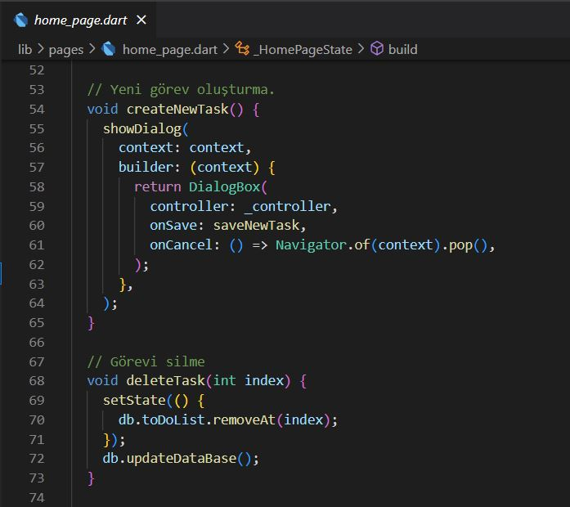
Kodlama Home_page-3
Yeni bir görev oluşturmak için kullandığımız butonumuzun fonksiyonu ve var olan bir görevi silmek için kullandığımız fonksiyon

Slide 14
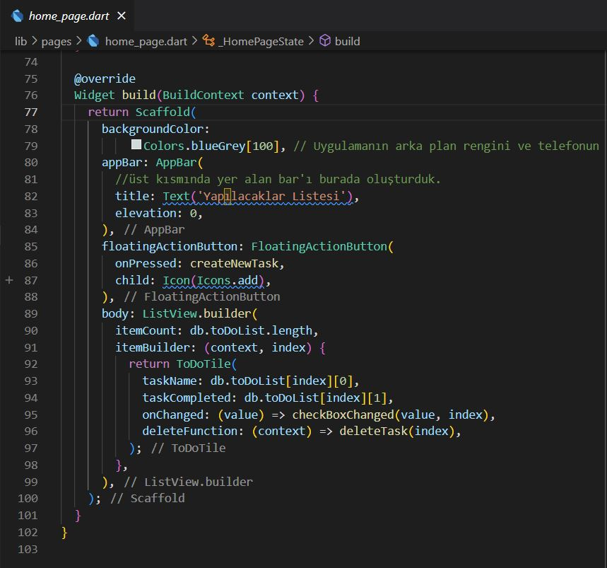
Kodlama Home_page-4
Uygulamadaki yerleşim düzeninin yapıldığı ve arka plan renkleri gibi kozmetik işlerin yapıldığı kısım

Slide 15
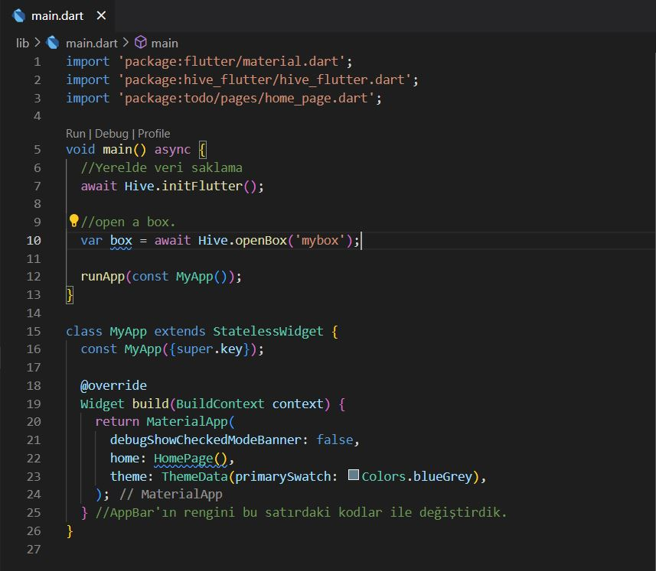
Kodlama Main.dart
Uygulamanın yapısını oluşturan sayfamız

Slide 16
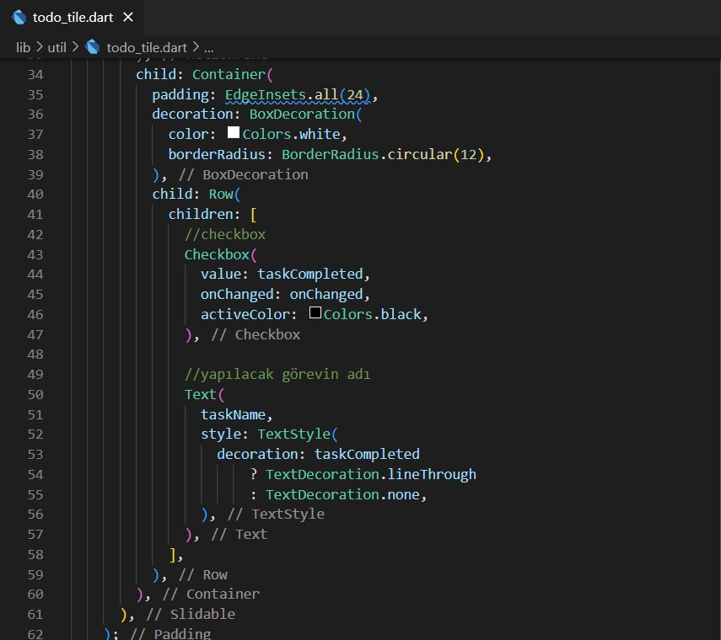
Kodlama Sil butonu
Slider şeklinde olan sil butonunun fonksiyonu

Slide 17
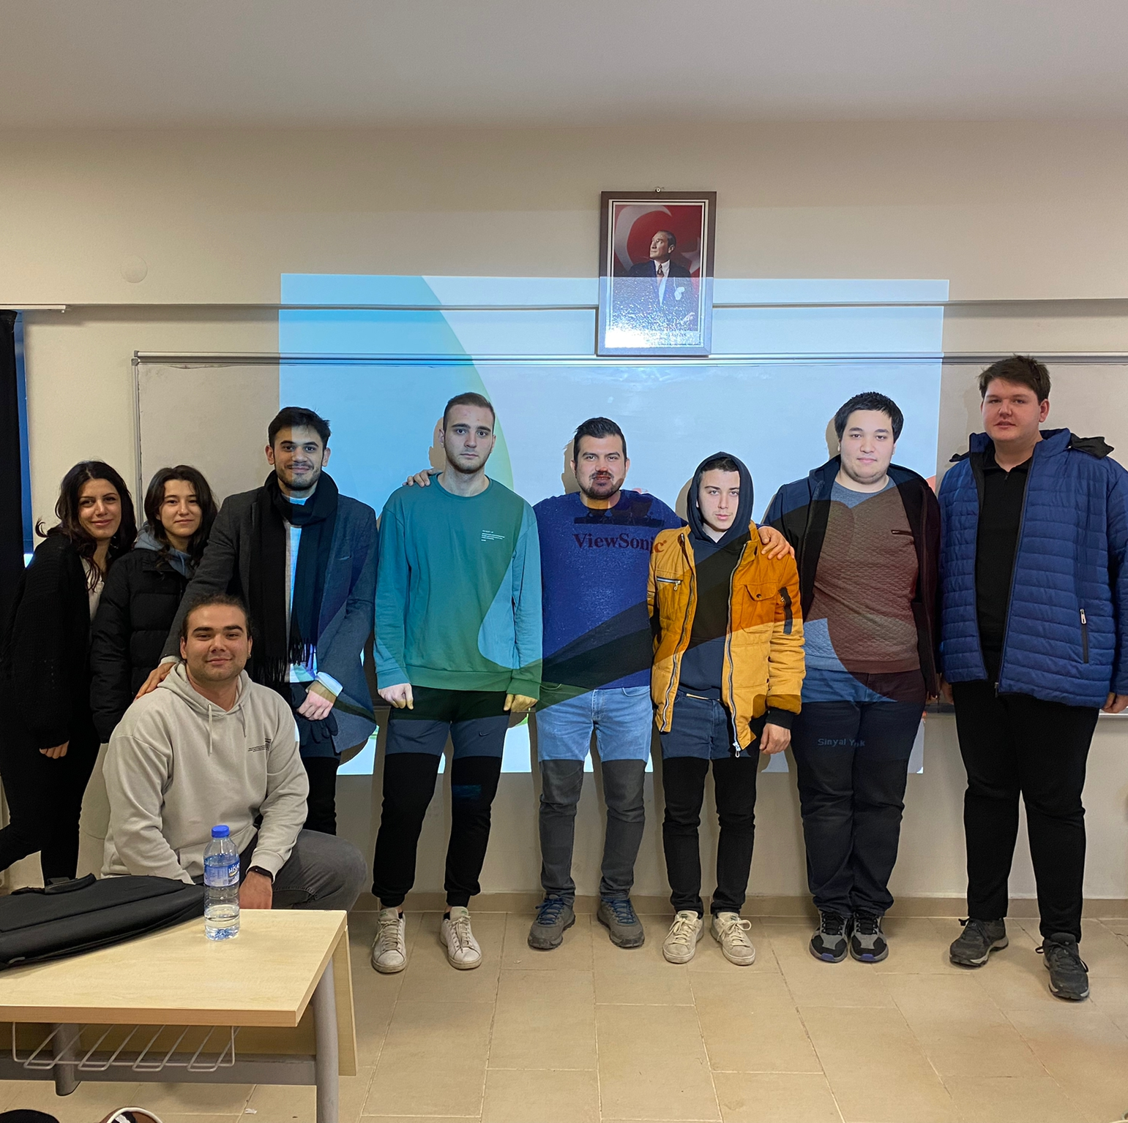
Dinlediğiniz için teşekkürler.

